Slide 1
ЭПИТЕЛИАЛЬНЫЕ ТКАНИ

Slide 2
Морфологическая классификация эпителиев
Эпителий
Однослойный Многослойный
Однорядный Многорядный
Плоский Плоский Переходный
Кубический
Призматический Неороговевающий
Ороговевающий
Железистый

Slide 3
ПРЕПАРАТ № 11. ОДНОСЛОЙНЫЙ ОДНОРЯДНЫЙ КУБИЧЕСКИЙ ЭПИТЕЛИЙ . ПОЧКА КРЫСЫ ОКР. Г+Э

Slide 4
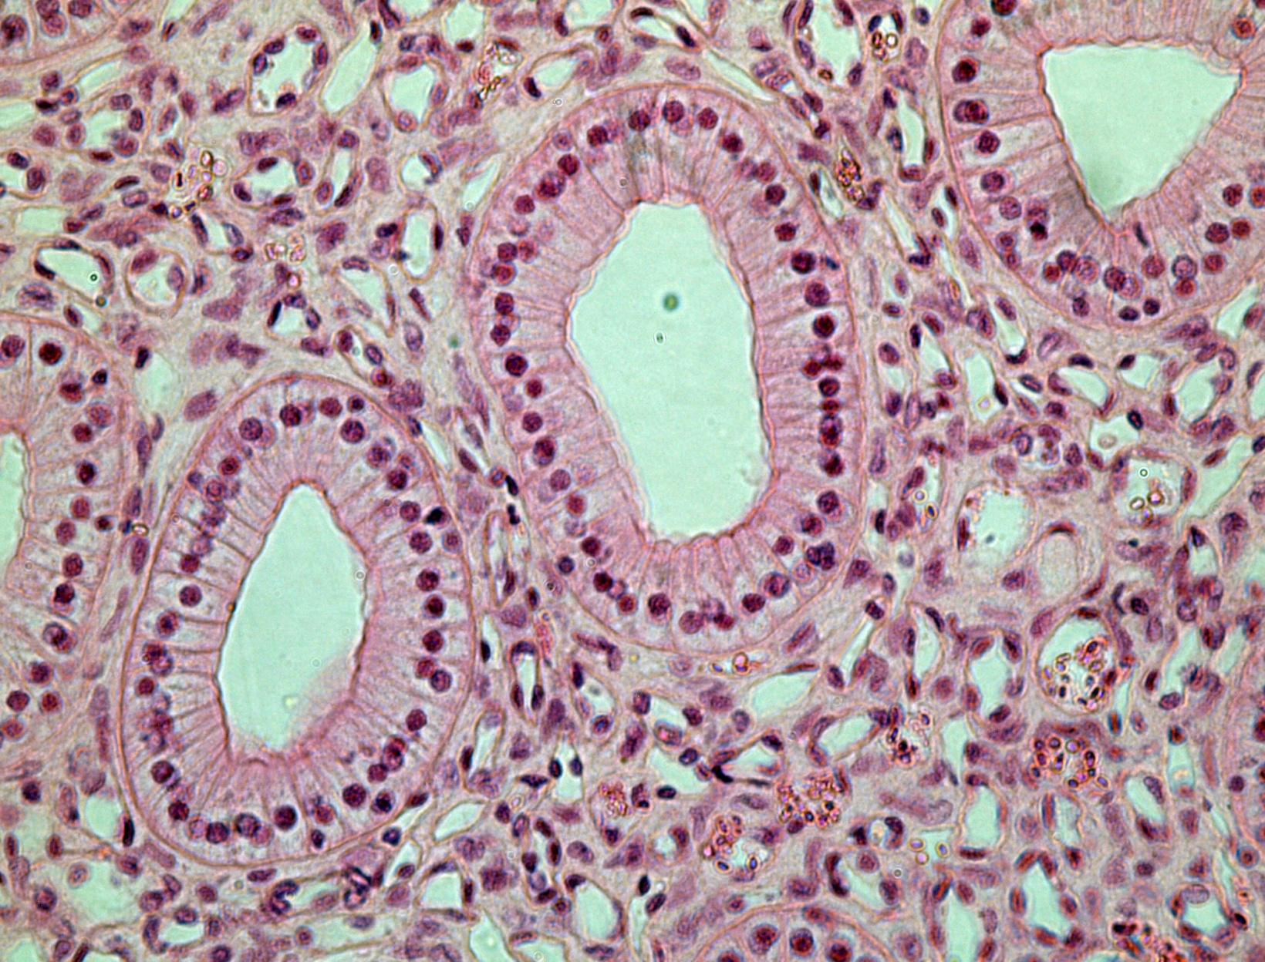
1
2
3
1. Базальная мембрана; 2. Базальный полюс ; 3. Апикальный полюс

Slide 5
ПРЕПАРАТ №12 ОДНОСЛОЙНЫЙ МНОГОРЯДНЫЙ ЭПИТЕЛИЙ ТРАХЕЯ СОБАКИ ОКР. Г+Э

Slide 6
1
2
3
Вставочный (базальный) эпителиоцит; 2. Реснитчатый эпителиоцит;
3. Бокаловидный эпителиоцит.

Slide 7
ПРЕПАРАТ №13 МНОГОСЛОЙНЫЙ ПЛОСКИЙ НЕОРОГОВЕВАЮЩИЙ ЭПИТЕЛИЙ РОГОВИЦА ГЛАЗА ОКР. Г+Э

Slide 8
Поверхностный слой
Шиповатый слой
Базальный слой
Базальная мембрана

Slide 9
ПРЕПАРАТ №67 МНОГОСЛОЙНЫЙ ПЛОСКИЙ ОРОГОВЕВАЮЩИЙ ЭПИТЕЛИЙ КОЖА ПАЛЬЦА ЧЕЛОВЕКА ОКР. Г+Э

Slide 10
Роговой слой
Блестящий слой
Зернистый слой
Шиповатый слой
Базальный слой

Slide 11
ПРЕПАРАТ №61 МНОГОСЛОЙНЫЙ ПЕРЕХОДНЫЙ ЭПИТЕЛИЙ МОЧЕВОЙ ПУЗЫРЬ КРОЛИКА ОКР. Г+Э

Slide 12
Поверхностный слой
Промежуточный слой
Базальный слой
Поверхностный слой
Промежуточный слой
Базальный слой

